Slide 1
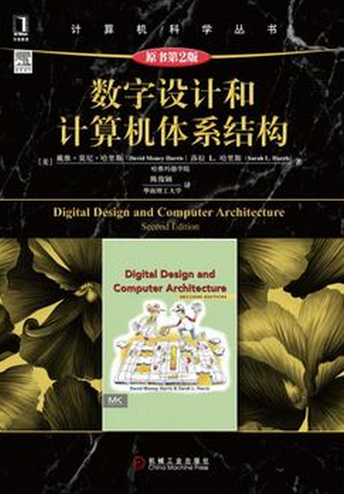
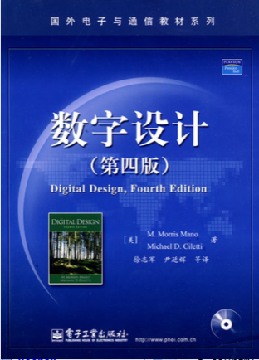

Chapter 5 数字模块-3
数字逻辑 与 部件设计 Digital Logic & Component Design
xgsun@fudan.edu.cn

Slide 2
Contents
5.6.1 Programmable Logic Array (PLA) 可编程逻辑阵列
5.6.2 Programmable Array Logic (PAL) 可编程阵列逻辑
5.6.3 Sequential Programmable Devices 时序可编程器件

Slide 3
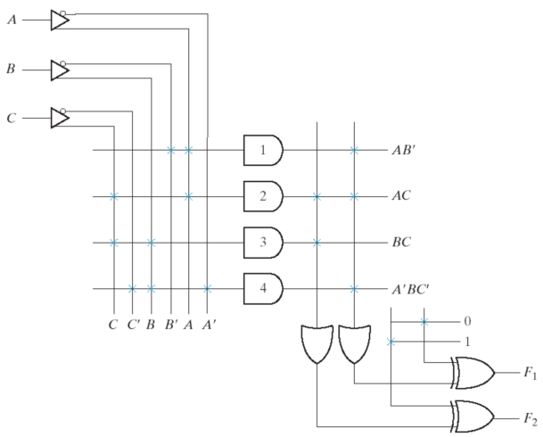

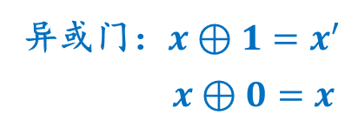
可编程逻辑阵列 PLA
PLA与PROM
不同：PROM与阵列固定（译码器） PLA与阵列可编程，但没有对所有变量译码
相似：或阵列可编程
缓冲器+反相器
原变量、反变量
尽可能减少使用乘积项
典型PLA:
16个输入
48个乘积项
8个输出
异或门：$x⊕1=x^{′}$
$x⊕0=x$
与门数量少！
与门可以共享

Slide 4
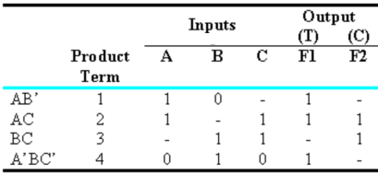

PLA 编程表
1：原变量形式
0：反变量形式
T：原变量
C：反变量
异或门：$x⊕1=x^{′}$
$x⊕0=x$

Slide 5


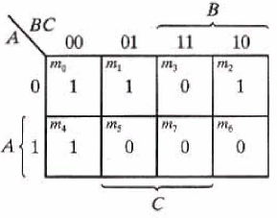
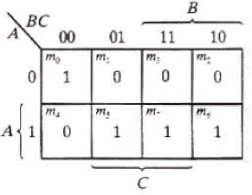

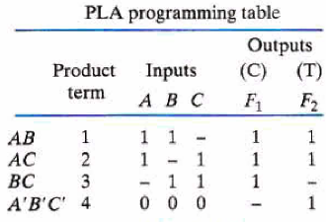
练习：用PLA实现下面布尔函数

Slide 6
Contents
5.6.1 Programmable Logic Array (PLA) 可编程逻辑阵列
5.6.2 Programmable Array Logic (PAL) 可编程阵列逻辑
5.6.3 Sequential Programmable Devices 时序可编程器件

Slide 7
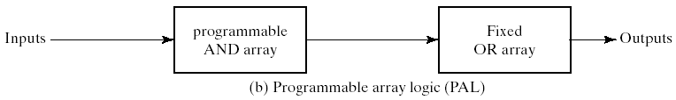

PAL可编程阵列逻辑
与阵列可编程、 或阵列固定

Slide 8
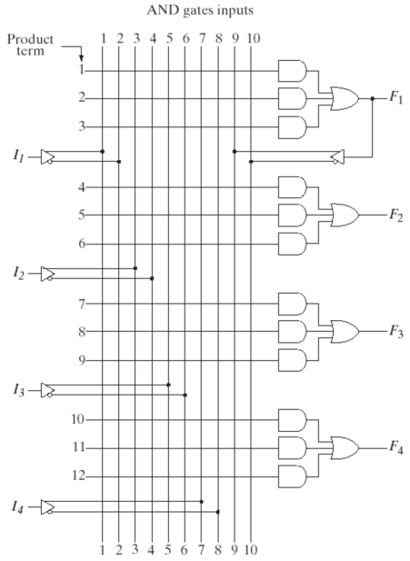
PAL可编程阵列逻辑
与阵列可编程、 或阵列固定
典型的PAL：
8个输入
8个输出
8个部分
PAL的乘积项不能在两个或两个以上的或门间共享

Slide 9
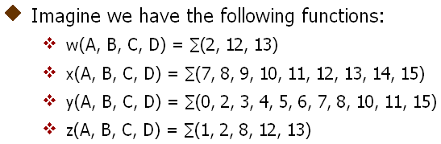
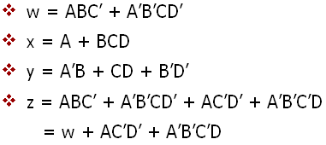
PAL设计举例
将4个函数分别化简，直到使用的乘积项最少：

Slide 10
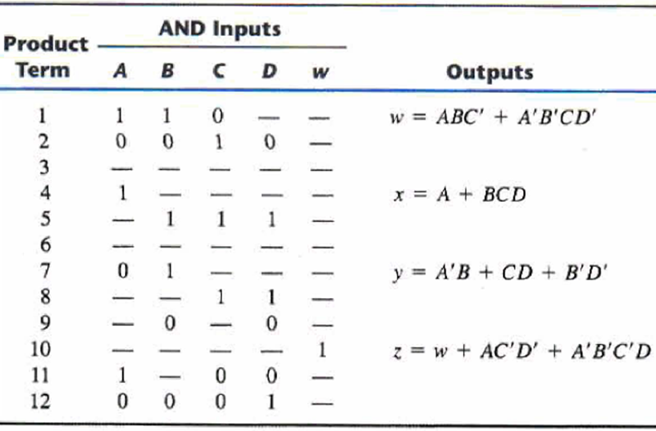
PAL设计举例
PAL编程表

Slide 11
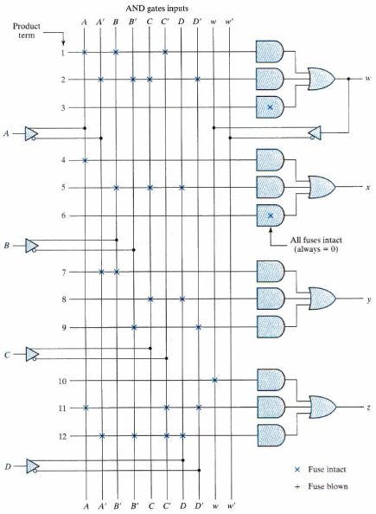

PAL设计举例
PAL编程表

Slide 12
Contents
5.6.1 Programmable Logic Array 可编程逻辑阵列
5.6.2 Programmable Array Logic 可编程阵列逻辑
5.6.3 Sequential Programmable Devices 时序可编程器件

Slide 13
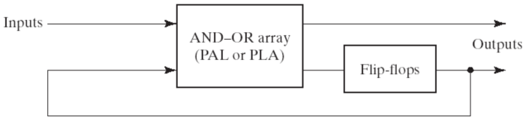
时序可编程器件
时序可编程器件包含：门、触发器。
时序(简单)可编程逻辑器件(SPLD)
复杂可编程逻辑器件(CPLD)
现场可编程门阵列(FPGA)

Slide 14
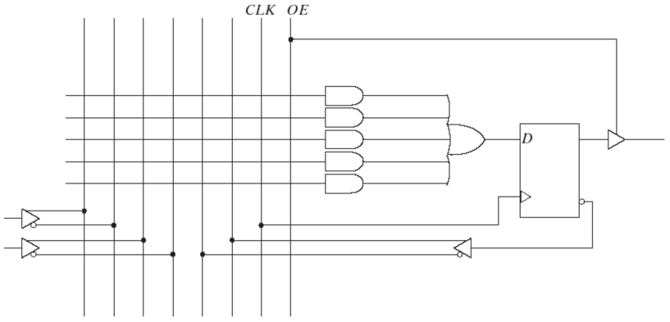
① SPLD时序(简单)可编程逻辑器件
SPLD：PAL+D触发器
宏单元：SPLD的一部分
A typical SPLD contains 8-10 macrocells
基本宏单元逻辑结构

Slide 15
Altera公司Classic系列
特 性 | EP610 | EP910 | EP1810
可用门 | 300 | 450 | 900
宏单元 | 16 | 24 | 48
最大用户I/O引脚 | 22 | 38 | 64
可编程宏单元+可编程内部连线+可编程I/O

Slide 16
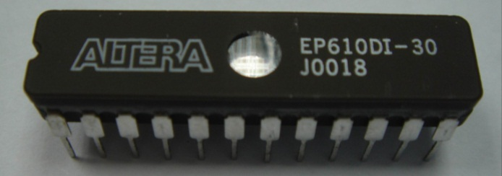
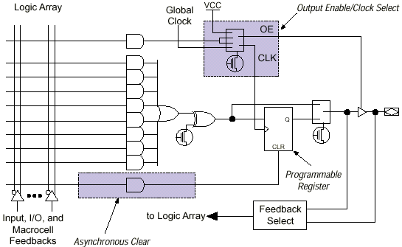
EP610宏单元

Slide 17
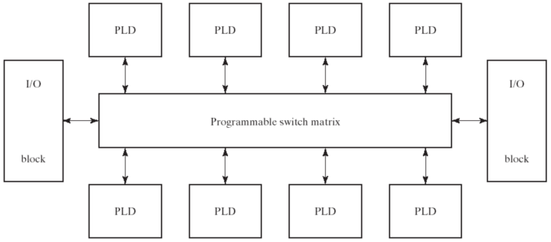
② CPLD复杂可编程逻辑器件
在CPLD中，可编程开关矩阵连接PLDs
每个典型的PLD包括8～16个宏单元
如果该宏单元中的乘积项没有被使用， 可被邻近的宏单元使用。

Slide 18
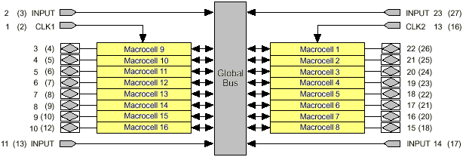
Altera公司的CPLD (EP610器件结构)

Slide 19
常见的CPLD器件
Lattice公司的pLSI/ispLSI系列
Xilinx公司的7000和9500系列
Altera公司的MAX9000系列
AMD公司的MACH系列等。

Slide 20
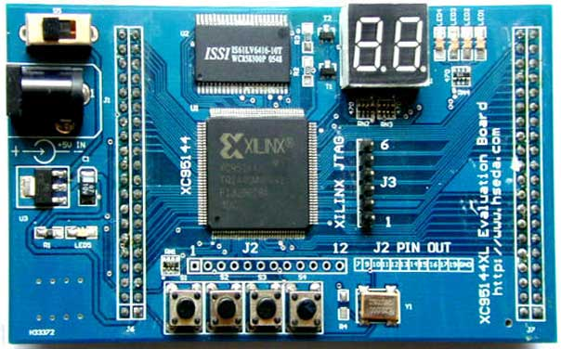
③ FPGA现场可编程门阵列
FPGA：可由用户现场进行编程的大规模电路。
FPGA是80年代中期发展起来的一种可编程的。
特点：
保密性强
体积小
可靠性高
Xilinx公司和Actel 公司是生产FPGA 的主要厂商，所 生产的FPGA结构略有不同。

Slide 21
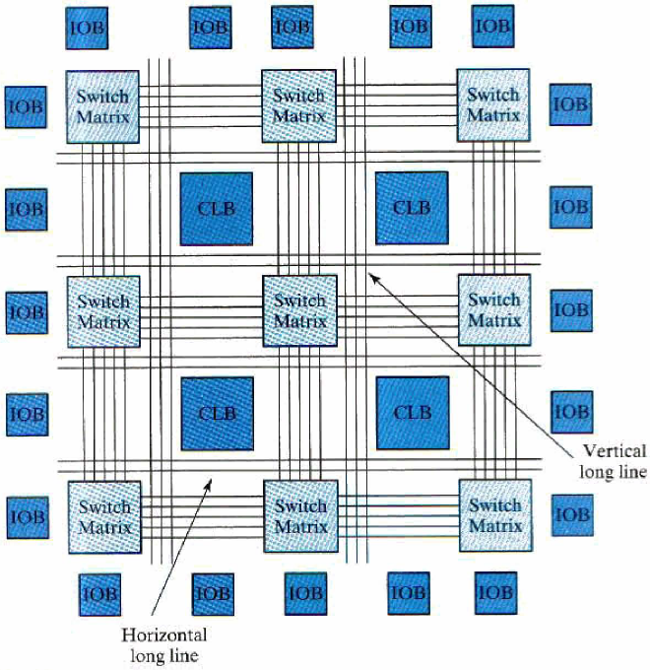
Xilinx FPGA
Spartan系列：
可配置的逻辑块(CLB)
输入、输出块(IOB)
可编程I/O缓冲器
路径资源
配置存储器

Slide 22
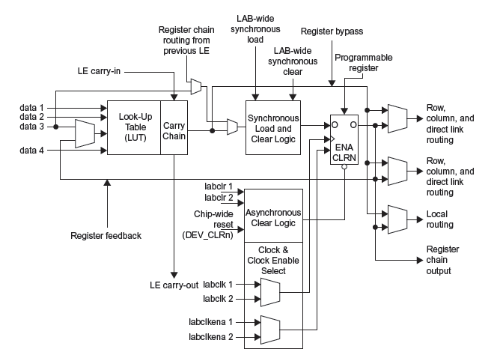
Altera Cyclone IV LE
LUTs (lookup tables):实现组合逻辑
Flip-flops: 实现时序逻辑
Multiplexers: 连接上面二者
The Altera Cyclone IV LE has:
1 four-input LUT
1 registered output
1 combinational output

Slide 23
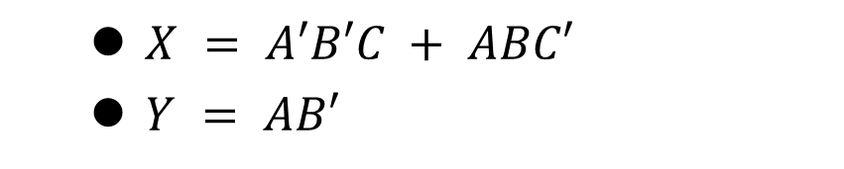
例题1
$X = A′B′C + ABC′$
$Y = AB′$
注意：无关项不能浮空，必须连接到0

Slide 24
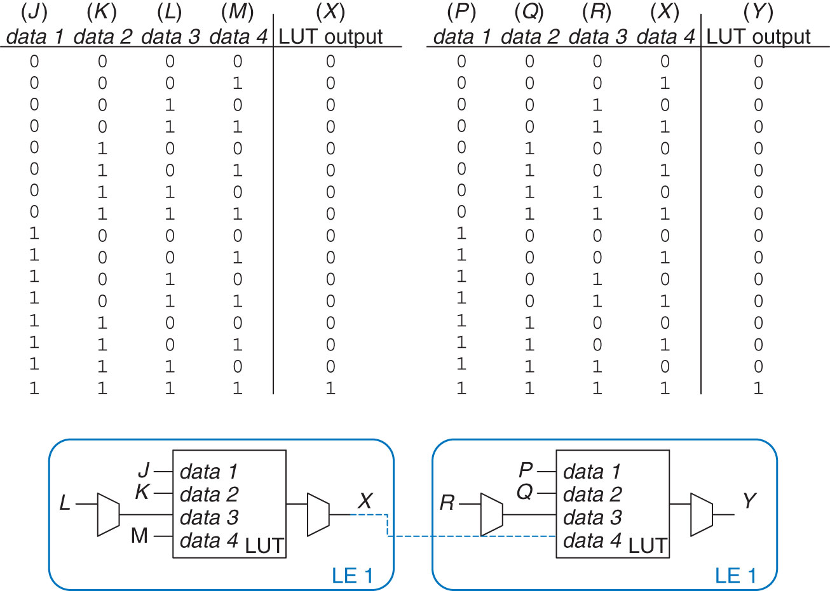

例题2
$$Y=JKLMPQR$$

Slide 25
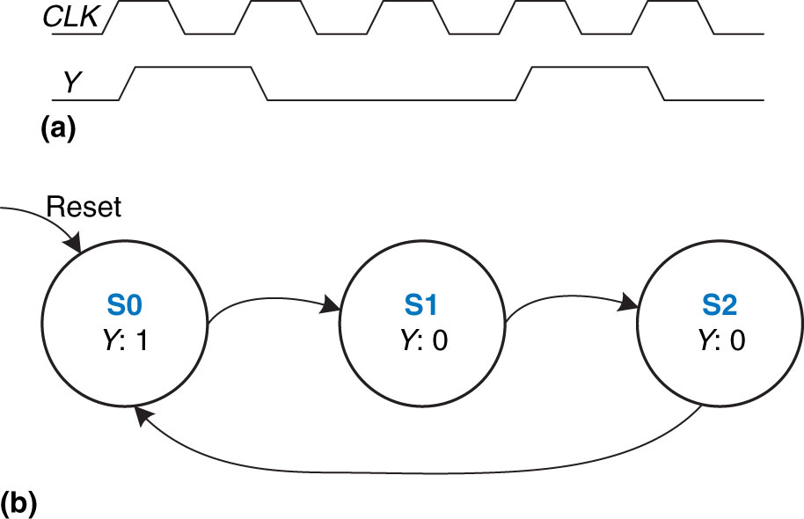
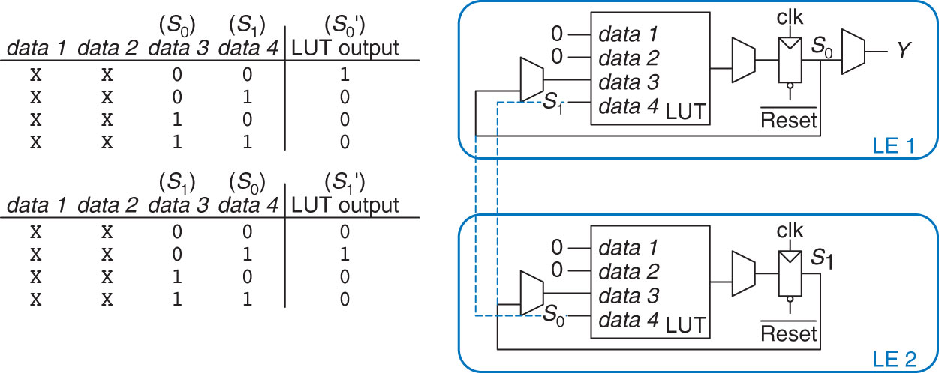
例题3
二进制状态编码的3分频计数器
当前状态 |  | 下一状态
S1 | S0 | S’1 | S’0
0 | 0 | 0 | 1
0 | 1 | 1 | 0
1 | 0 | 0 | 0

Slide 26
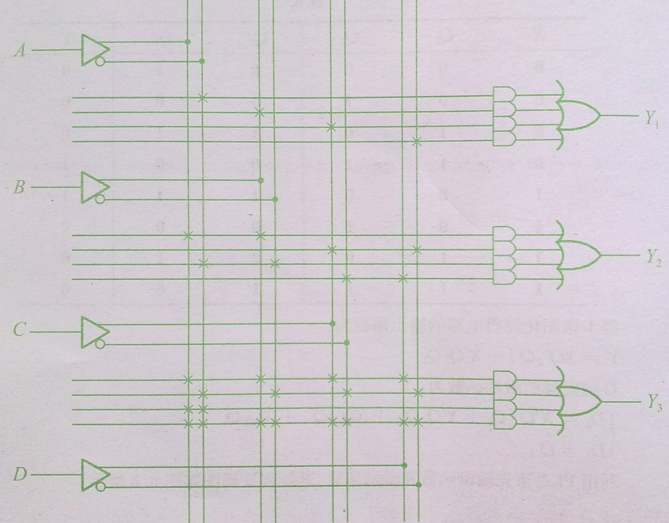

练习：写出与或阵列的逻辑函数式
$$Y_{1}=A^{′}+B+C+D^{′}$$
$$Y_{2}=AB+A′B′+CD′+C^{′}D$$
$$Y_{3}=ABCD+A′B′C′D′$$

Slide 27
作业 P179
5.55

